Slide 1
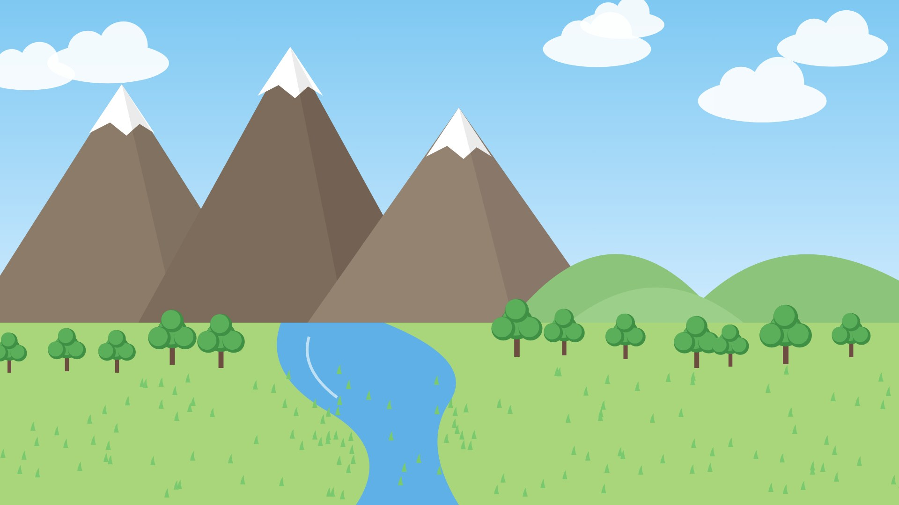

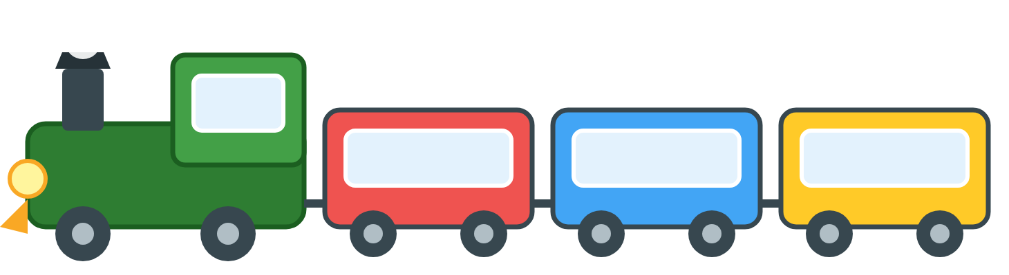
رحلة المستكشفات إلى سطح الأرض
المادة: العلوم
الصف: الثاني الابتدائي
الفصل الخامس: اليابسة والماء
الدرس الأول: اليابسة
اليوم: ........ التاريخ: ..../..../١٤٤٨هـ
نورة: مرحبًا بمستكشفاتي الصغيرات! اليوم نستكشف الجبال والوديان والسهول!
هيا ننطلق! 🚂
صفحة ١١٤
إعداد وتنفيذ: أ/ شامه البقمي
Notes:
بوابة المغامرة (دقيقة واحدة). الاستراتيجية: التهيئة والترحيب.
العناصر تظهر تلقائيًا. رحّبي بالطالبات مع نورة، ثم اضغطي «هيا ننطلق!». اكتبي اليوم والتاريخ قبل الحصة.

Slide 2
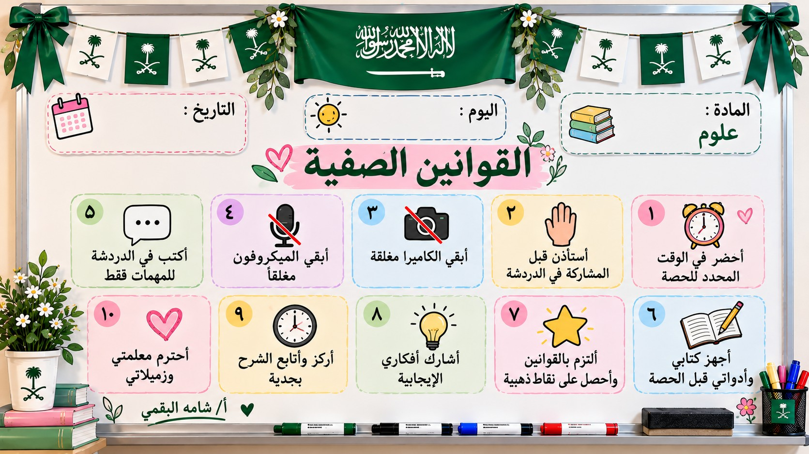
Notes:
القوانين الصفية (من تصميم المعلمة). الاستراتيجية: إدارة الصف – التعزيز الإيجابي.

Slide 3
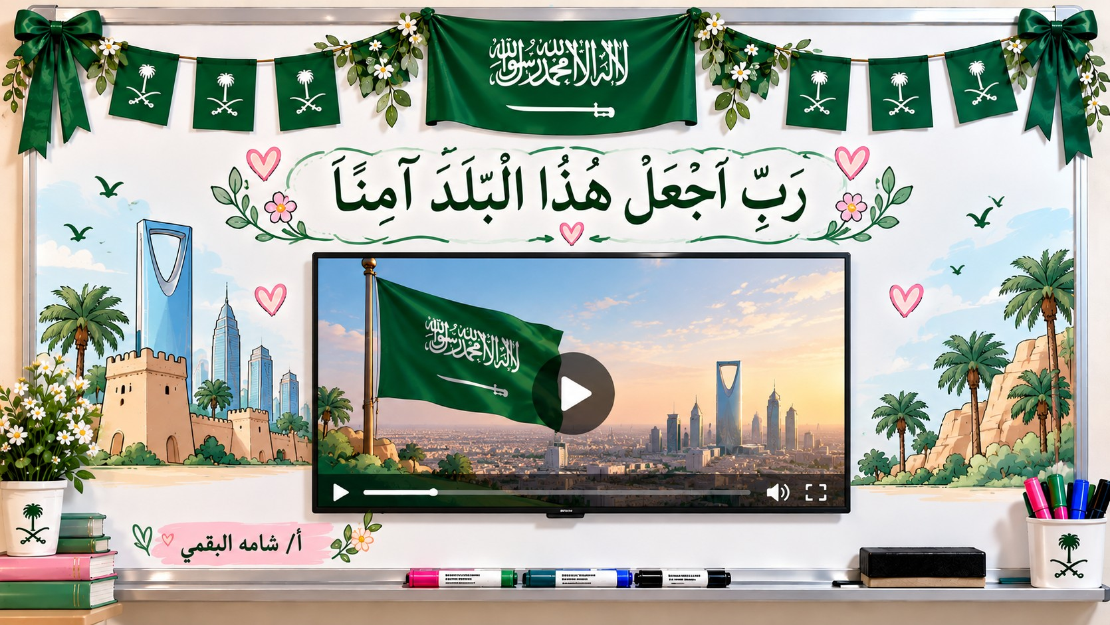
Notes:
العلم – ﴿رَبِّ اجْعَلْ هَٰذَا الْبَلَدَ آمِنًا﴾ (من تصميم المعلمة). الاستراتيجية: الانتماء الوطني.

Slide 4
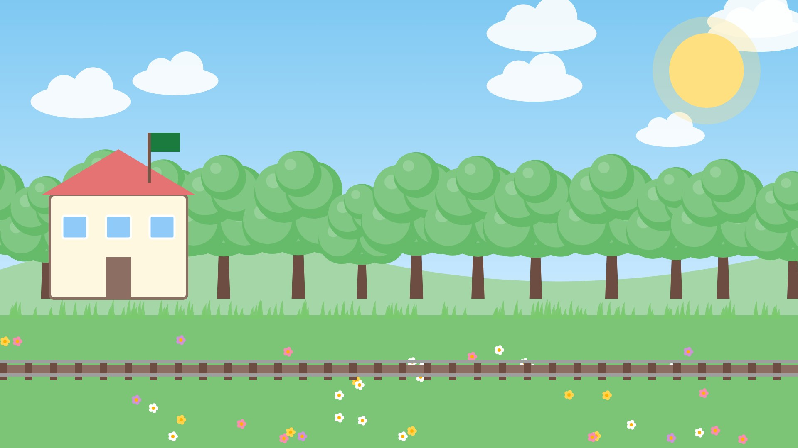
الاستراتيجية: خطة الدرس
خريطة رحلتنا اليوم
المحطة ٦: أشكال اليابسة
من أنا؟ – السبورة المنظمة
المحطة ١: بوابة الفصل الخامس
التأمل والتدبر – بطاقات المفردات
المحطة ٧: مختبر الصلصال
التعلم بالنمذجة
المحطة ٢: قطار الذكريات
شريط الذكريات
المحطة ٨: الكرة الجغرافية
قراءة الخرائط – التعلم باللعب
المحطة ٣: نافذة اليابسة
أنظر وأتساءل – المقارنة
المحطة ٩: قصة في بلدي
التعلم بالقصة – ربط وطني
المحطة ٤: مختبر المستكشفات
الاستقصاء – التصنيف
المحطة ١٠: تحديات وكنز المعرفة
تصحيح المفاهيم – تذكرة الخروج
المحطة ٥: أغلفة الأرض
بطاقات المفردات – قراءة الرسوم
أ/ شامه البقمي
صفحات ١١٤ – ١٢٠
Notes:
خريطة الرحلة واستراتيجيات الدرس. كل نقرة تُظهر نصف المحطات.

Slide 5

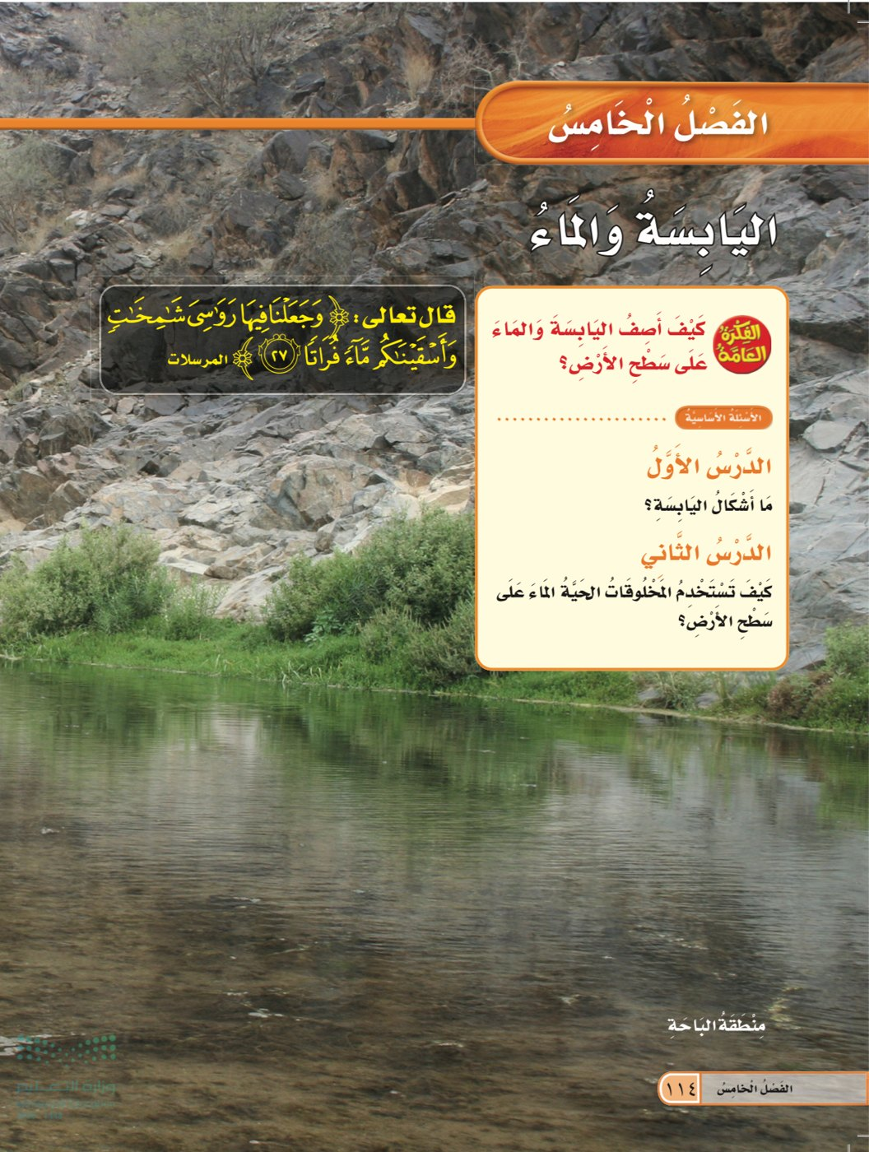
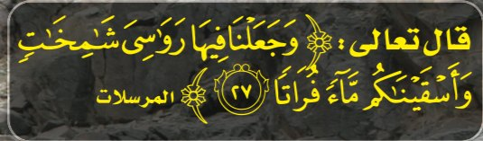
الاستراتيجية: التأمل والتدبر – التهيئة
بوابة الفصل الخامس
المحطة ١
منطقة الباحة – من كتابي ص١١٤
الفكرة العامة: كَيْفَ أَصِفُ الْيَابِسَةَ وَالْمَاءَ عَلَى سَطْحِ الْأَرْضِ؟
الدرس الأول: مَا أَشْكَالُ الْيَابِسَةِ؟
الدرس الثاني: كَيْفَ تَسْتَخْدِمُ الْمَخْلُوقَاتُ الْحَيَّةُ الْمَاءَ عَلَى سَطْحِ الْأَرْضِ؟
أ/ شامه البقمي
صفحة ١١٤
Notes:
المحطة ١ – بوابة الفصل الخامس: اليابسة والماء (ص١١٤). الاستراتيجية: التأمل والتدبر.
اقرئي الآية: ﴿وَجَعَلْنَا فِيهَا رَوَاسِيَ شَامِخَاتٍ وَأَسْقَيْنَاكُم مَّاءً فُرَاتًا﴾ [المرسلات: ٢٧]، واسألي: ما الرواسي؟ (الجبال). ما الماء الفرات؟ (العذب).
لاحظي مع الطالبات أن صورة الفصل من منطقة الباحة في بلدنا.

Slide 6
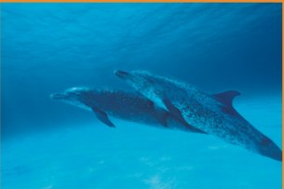
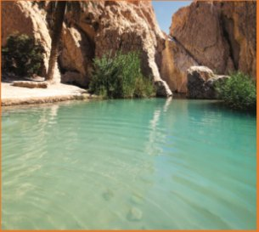
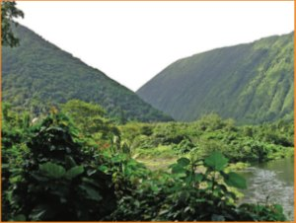
الاستراتيجية: بطاقات المفردات
مفردات الفكرة العامة
المحطة ١
الْمُحِيطُ
الْمَاءُ الْعَذْبُ
أَشْكَالُ الْيَابِسَةِ
تَجَمُّعٌ كَبِيرٌ وَعَمِيقٌ مِنَ الْمَاءِ الْمَالِحِ.
مَاءٌ غَيْرُ مَالِحٍ نَسْتَخْدِمُهُ فِي الشُّرْبِ وَالطَّبْخِ، وَيُوجَدُ فِي الْأَنْهَارِ وَبَعْضِ الْبُحَيْرَاتِ.
الْأَشْكَالُ الْمُخْتَلِفَةُ لِسَطْحِ الْأَرْضِ.
أ/ شامه البقمي
صفحة ١١٥
Notes:
مفردات الفكرة العامة (ص١١٥). الاستراتيجية: بطاقات المفردات.
انقري على اسم المفردة نفسه ليظهر معناها من الكتاب ونجمة. اسألي: أين نجد الماء العذب في بيوتنا؟

Slide 7

الاستراتيجية: شريط الذكريات
قطار الذكريات
المحطة ٢
٣ ما الموطن الحار الجاف الذي أمطاره قليلة جدًا؟
٢ أين تتساقط الأمطار كل يوم تقريبًا؟
١ ما الموطن؟
الصحراء الحارة.
في الغابة المطيرة.
المكان الذي يعيش فيه المخلوق الحي، ويحصل منه على حاجاته من غذاء وماء ومأوى.
أحسنتِ يا مستكشفة! ⭐
أحسنتِ يا مستكشفة! ⭐
أحسنتِ يا مستكشفة! ⭐
أ/ شامه البقمي
الفصل الرابع: المواطن
Notes:
المحطة ٢ – قطار الذكريات (٣ دقائق). الاستراتيجية: شريط الذكريات (مراجعة الفصل الرابع: أنواع المواطن).
اقرئي السؤال واستمعي للطالبات، ثم انقري لتظهر الإجابة. اربطي: المواطن تقع على أشكال مختلفة من اليابسة والماء، وهذا موضوع فصلنا الجديد.

Slide 8
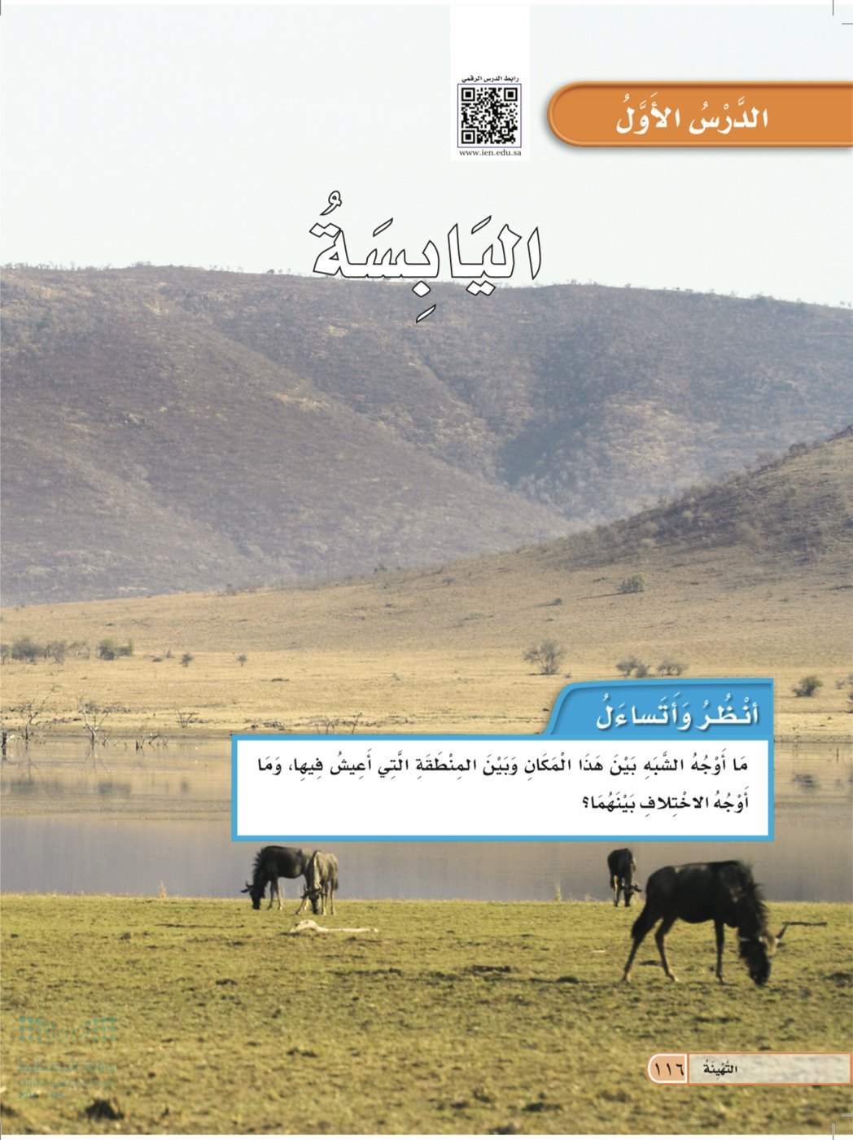

الاستراتيجية: أنظر وأتساءل
نافذة اليابسة
المحطة ٣
صورة من كتابي – صفحة ١١٦
أَنْظُرُ وَأَتَسَاءَلُ
مَا أَوْجُهُ الشَّبَهِ بَيْنَ هَذَا الْمَكَانِ وَبَيْنَ الْمَنْطِقَةِ الَّتِي أَعِيشُ فِيهَا، وَمَا أَوْجُهُ الِاخْتِلَافِ بَيْنَهُمَا؟
نورة: تأمّلي الصورة… ثم فكّري في حيّنا!
أ/ شامه البقمي
صفحة ١١٦
Notes:
المحطة ٣ – نافذة اليابسة (ص١١٦). الاستراتيجية: أنظر وأتساءل. اطرحي سؤال الكتاب كما هو، واستمعي للطالبات دون تصحيح.

Slide 9
الاستراتيجية: فكّري – زاوجي – شاركي
أقارن: منطقتي وهذا المكان
المحطة ٣
ص١١٦
أَوْجُهُ الِاخْتِلَافِ
أَوْجُهُ الشَّبَهِ
فيه بحيرة ماء كبيرة.
فيها أرض منبسطة واسعة.
تكسوه أعشاب خضراء.
فيها جبال وتلال.
ترعى فيه حيوانات برية.
تعيش فيها مخلوقات حية.
إجابات مقترحة؛ تختلف حسب المنطقة التي تعيش فيها الطالبة.
أ/ شامه البقمي
صفحة ١١٦
Notes:
المقارنة (ص١١٦). الاستراتيجية: فكّري – زاوجي – شاركي. دقيقة تفكير، ثم حوار مع الزميلة، ثم المشاركة.
كل نقرة تُظهر وجه شبه ووجه اختلاف. الإجابات من إعداد المعلمة.

Slide 10
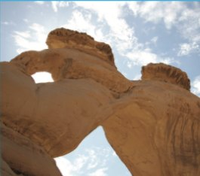
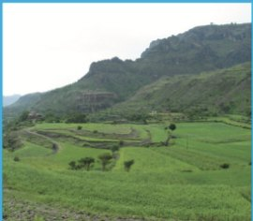
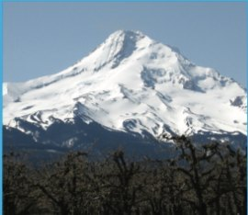
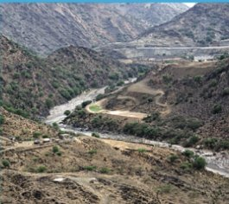
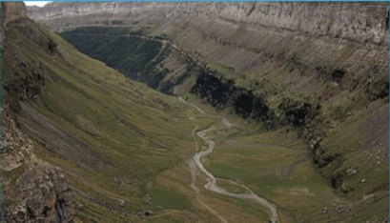
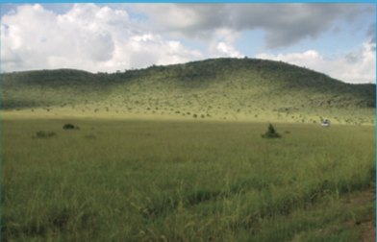
الاستراتيجية: الاستقصاء – التصنيف
مختبر المستكشفات
المحطة ٤
١ أُلَاحِظُ. فِيمَ تَتَشَابَهُ هَذِهِ الصُّوَرُ، وَفِيمَ تَخْتَلِفُ؟ أَتَحَدَّثُ مَعَ زَمِيلَاتِي.
٢ أُصَنِّفُ. أَضَعُ الصُّوَرَ فِي مَجْمُوعَتَيْنِ.
٣ أُصَنِّفُ. أُعِيدُ تَصْنِيفَ الصُّوَرِ فِي ثَلَاثِ مَجْمُوعَاتٍ.
أَسْتَكْشِفُ: فِيمَ تَتَشَابَهُ أَجْزَاءُ سَطْحِ الْأَرْضِ، وَفِيمَ تَخْتَلِفُ؟
مرتفعة
جبال وصخور
مرتفعة
جبال وصخور
مرتفعة
جبال وصخور
مجموعتان ⬅
ثلاث مجموعات ⬅
منخفضة
وديان
منخفضة
وديان
مرتفعة
تلال
أ/ شامه البقمي
صفحة ١١٧
Notes:
المحطة ٤ – أستكشف (ص١١٧): صور الكتاب الست. الاستراتيجية: الاستقصاء – التصنيف (مجموعات تعاونية).
دعي المجموعات تصنّف أولًا، ثم انقري زر «مجموعتان» ليظهر تصنيف مقترح (أرض مرتفعة / منخفضة)، ثم «ثلاث مجموعات» (جبال وصخور / تلال / وديان).
التصنيف مقترح من إعداد المعلمة؛ تقبّلي أي تصنيف تبرّره الطالبة (مثلًا: فيه ماء / ليس فيه ماء).

Slide 11
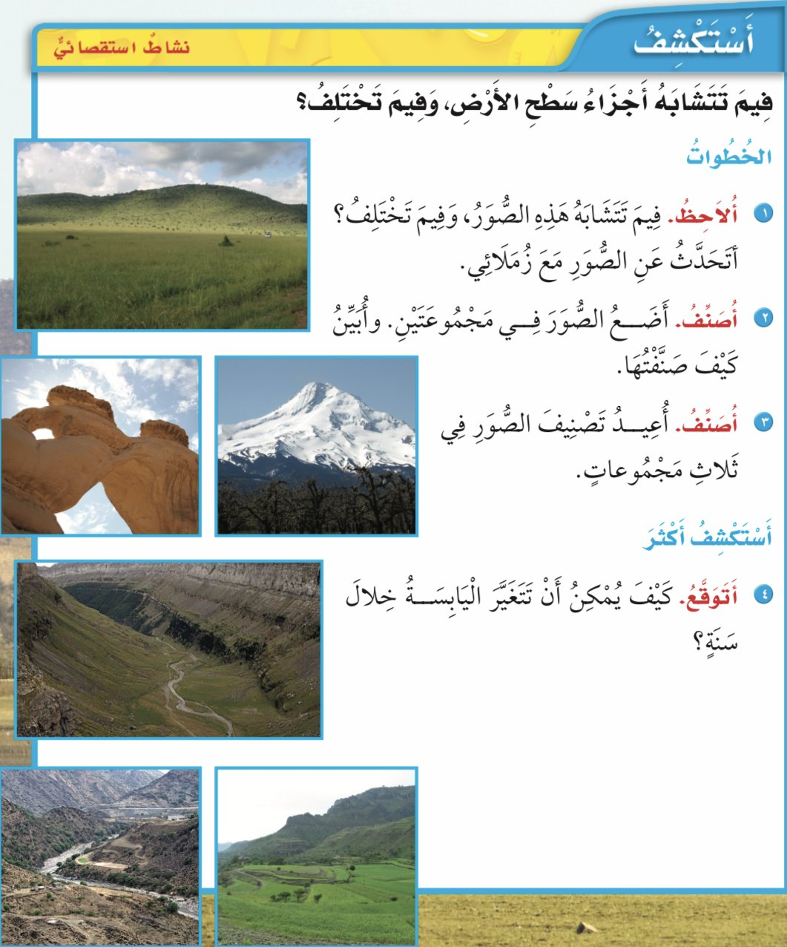
الاستراتيجية: التوقع – التفكير الناقد
أستكشف أكثر
المحطة ٤
من كتابي – ص١١٧
٤ أَتَوَقَّعُ. كَيْفَ يُمْكِنُ أَنْ تَتَغَيَّرَ الْيَابِسَةُ خِلَالَ سَنَةٍ؟
تهطل الأمطار فتجري المياه في الوديان، وقد يغطي الثلج قمم بعض الجبال.
🌧️ في الشتاء
تنمو الأعشاب فتخضرّ السهول والتلال.
🌱 في الربيع
تجفّ الأعشاب والوديان بسبب الحرارة.
☀️ في الصيف
أ/ شامه البقمي
صفحة ١١٧
Notes:
أستكشف أكثر (ص١١٧). الاستراتيجية: التوقع. اجمعي توقعات الطالبات، ثم انقري على السؤال لتظهر الإجابات المقترحة واحدة بعد الأخرى (من إعداد المعلمة).

Slide 12
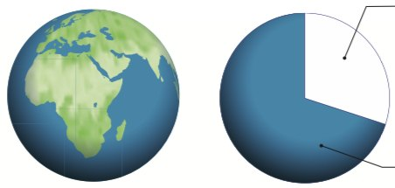
الاستراتيجية: بطاقات المفردات – القراءة الموجهة
أقرأ وأتعلم: أغلفة الأرض
المحطة ٥
السُّؤَالُ الْأَسَاسِيُّ: مَا أَشْكَالُ الْيَابِسَةِ؟
تَتَكَوَّنُ الْكُرَةُ الْأَرْضِيَّةُ مِنَ الْغِلَافِ الْجَوِّيِّ وَالْغِلَافِ الصَّخْرِيِّ وَالْغِلَافِ الْمَائِيِّ.
ص١١٨
🌊 الْغِلَافُ الْمَائِيُّ
⛰️ الْغِلَافُ الصَّخْرِيُّ
☁️ الْغِلَافُ الْجَوِّيُّ
هُوَ نِسْبَةُ الْمَاءِ عَلَى كَوْكَبِ الْأَرْضِ، وَيُشَكِّلُ الْجُزْءَ الْأَكْبَرَ مِنْ مِسَاحَةِ الْأَرْضِ.
هُوَ نِسْبَةُ الْيَابِسَةِ عَلَى الْأَرْضِ، وَتُشَكِّلُ جُزْءًا صَغِيرًا مِنْ مِسَاحَةِ الْأَرْضِ.
هُوَ الْغَازَاتُ الْمُحِيطَةُ بِالْكُرَةِ الْأَرْضِيَّةِ.
الماء يشغل الجزء الأكبر، واليابسة الجزء الأصغر.
أ/ شامه البقمي
صفحة ١١٨
Notes:
المحطة ٥ – أقرأ وأتعلم: أغلفة الأرض (ص١١٨). الاستراتيجية: بطاقات المفردات + قراءة الرسوم.
انقري على اسم كل غلاف ليظهر تعريفه من الكتاب. ثم أشيري إلى الرسم الدائري واسألي: أيهما أكبر: الماء أم اليابسة؟ (النقرة تُظهر الإجابة).

Slide 13
الاستراتيجية: التعلم البصري
ما أشكال اليابسة؟
المحطة ٦
مَا شَكْلُ الْيَابِسَةِ الَّتِي نَعِيشُ عَلَيْهَا؟
لِلْيَابِسَةِ الَّتِي نَعِيشُ عَلَيْهَا أَشْكَالٌ مُخْتَلِفَةٌ؛ فَقَدْ تَكُونُ سُهُولًا مُنْبَسِطَةً، أَوْ وِدْيَانًا مُنْخَفِضَةً، أَوْ جِبَالًا وَتِلَالًا مُرْتَفِعَةً.
⛰ تِلَال
🟩 سُهُول
🏞️ وِدْيَان
⛰️ جِبَال
أ/ شامه البقمي
صفحة ١١٩
Notes:
أشكال اليابسة (ص١١٩) بنص الكتاب. الاستراتيجية: التعلم البصري. بعد النص، كل نقرة تُظهر شكلًا من أشكال اليابسة؛ اطلبي من الطالبات الإشارة إليه في خلفية الشريحة.

Slide 14
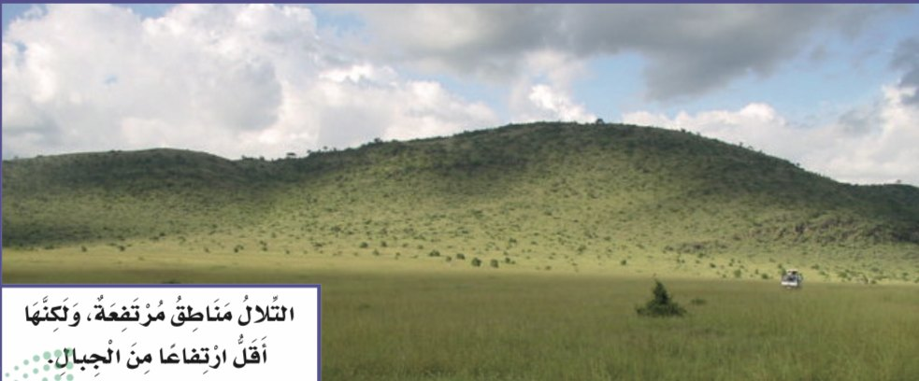
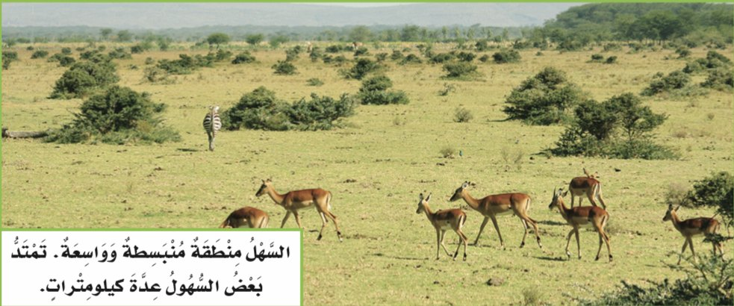
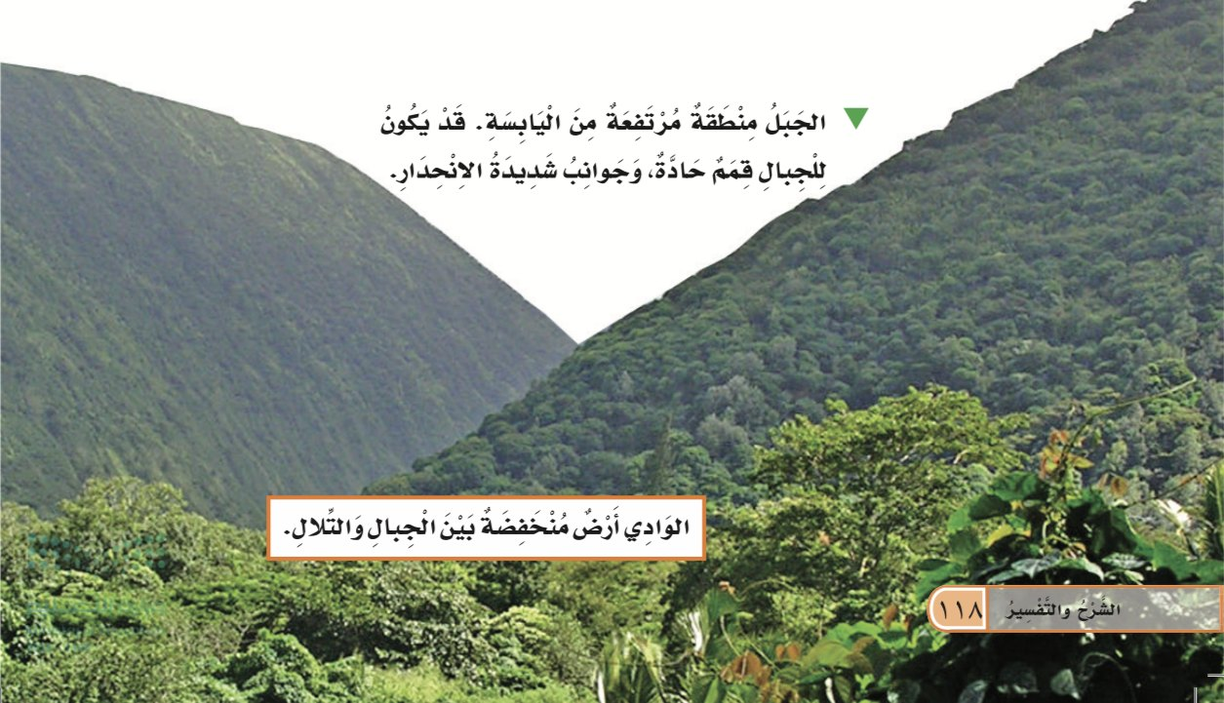
الاستراتيجية: من أنا؟ – التعلم باللعب
من أنا؟
المحطة ٦
نَحْنُ مَنَاطِقُ مُرْتَفِعَةٌ، لَكِنَّنَا أَقَلُّ ارْتِفَاعًا مِنَ الْجِبَالِ. مَنْ نَحْنُ؟
أَنَا مَنْطِقَةٌ مُنْبَسِطَةٌ وَاسِعَةٌ، قَدْ أَمْتَدُّ عِدَّةَ كِيلُومِتْرَاتٍ. مَنْ أَنَا؟
أَنَا أَرْضٌ مُنْخَفِضَةٌ بَيْنَ الْجِبَالِ وَالتِّلَالِ. مَنْ أَنَا؟
أَنَا مَنْطِقَةٌ مُرْتَفِعَةٌ مِنَ الْيَابِسَةِ، قَدْ تَكُونُ لِي قِمَمٌ حَادَّةٌ وَجَوَانِبُ شَدِيدَةُ الِانْحِدَارِ. مَنْ أَنَا؟
؟
؟
؟
؟
التِّلَالُ
السَّهْلُ
الْوَادِي
الْجَبَلُ
أ/ شامه البقمي
صفحتا ١١٨ – ١١٩
Notes:
من أنا؟ (ص١١٨–١١٩). الألغاز بصيغة «أنا» من إعداد المعلمة اعتمادًا على تعريفات الكتاب.
اقرئي اللغز، واستمعي للتخمينات، ثم انقري على «؟» لتظهر صورة الكتاب والاسم.

Slide 15
الاستراتيجية: المقارنة – التفكير الناقد
فيم يختلف الجبل عن الوادي؟
المحطة ٦
الجبل والوادي – من كتابي ص١١٨
✔ فِيمَ يَخْتَلِفُ الْجَبَلُ عَنِ الْوَادِي؟
الجبل: منطقة مرتفعة، قد تكون قممه حادة وجوانبه شديدة الانحدار.
الوادي: أرض منخفضة بين الجبال والتلال.
أحسنتِ يا مستكشفة! ⭐
أ/ شامه البقمي
صفحتا ١١٨ – ١١٩
Notes:
سؤال الكتاب ✔ (ص١١٩). الاستراتيجية: المقارنة. أشيري في الصورة إلى الجبل المرتفع والوادي المنخفض بينهما، ثم انقري على السؤال لتظهر الإجابة.

Slide 16
الاستراتيجية: السبورة المنظمة
السبورة المنظمة
المحطة ٦
وصفه
ارتفاعه
شكل اليابسة
قد تكون قممه حادة وجوانبه شديدة الانحدار.
مرتفع جدًا
⛰️ الجبل
منطقة مرتفعة.
مرتفع، لكنه أقل من الجبل
⛰ التل
منطقة منبسطة واسعة، تمتد عدة كيلومترات.
منبسط
🟩 السهل
أرض منخفضة بين الجبال والتلال.
منخفض
🏞️ الوادي
أ/ شامه البقمي
صفحتا ١١٨ – ١١٩
Notes:
السبورة المنظمة (ص١١٨–١١٩). كل نقرة: الأولى تكتب اسم الشكل، والثانية تكتب ارتفاعه ووصفه. اطلبي الإجابة من الطالبات قبل إظهارها.

Slide 17
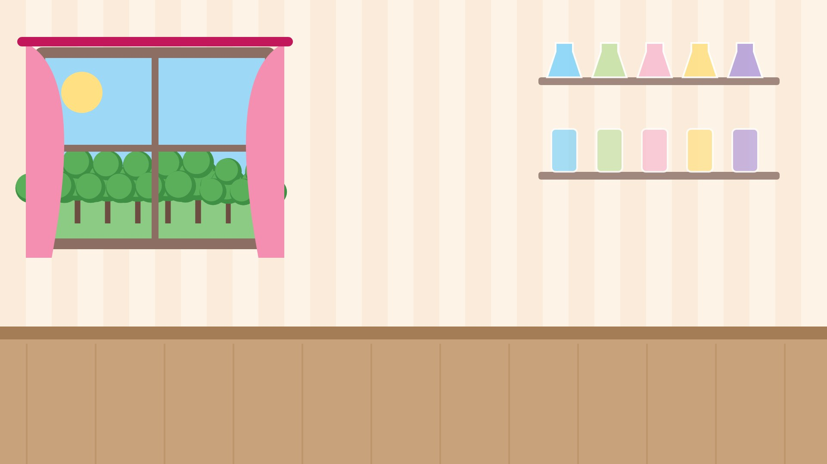



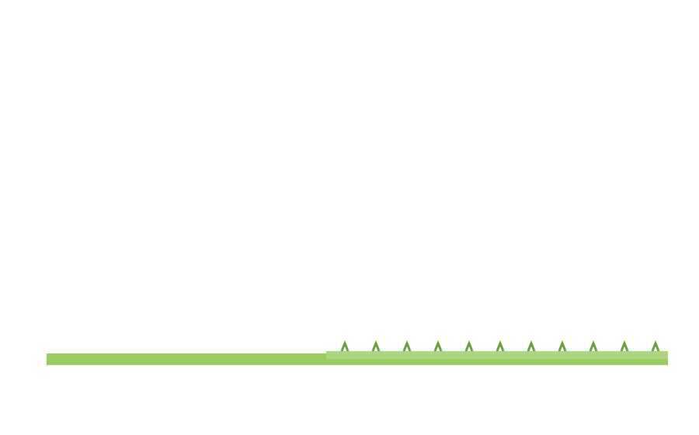








الاستراتيجية: التعلم بالنمذجة
مختبر الصلصال الافتراضي
المحطة ٧
نشاط ص١١٩
١
✔
أخضر
٢
✔
بني
جبل
٣
✔
أخضر فاتح
الجبل أعلى من التل، والوادي أخفض منهما.
تل
٤
✔
أزرق
صحراء
٥
✔
أصفر
وادٍ فيه نهر
سهل
أيها أعلى؟ ❓
اضغطي على أصابع الصلصال بالترتيب لنصنع نموذجًا لأشكال اليابسة!
أَفْرِدُ الصَّلْصَالَ الْأَخْضَرَ؛ فَيَكُونُ سَهْلًا مُنْبَسِطًا وَاسِعًا.
أَرْفَعُ الصَّلْصَالَ الْبُنِّيَّ عَالِيًا بِقِمَّةٍ حَادَّةٍ؛ فَيَكُونُ جَبَلًا.
أُكَوِّرُ صَلْصَالًا أَقَلَّ ارْتِفَاعًا؛ فَيَكُونُ تَلًّا.
أَضَعُ الصَّلْصَالَ الْأَزْرَقَ بَيْنَ الْجَبَلِ وَالتَّلِّ؛ فَيَكُونُ وَادِيًا يَجْرِي فِيهِ نَهْرٌ.
أُشَكِّلُ كُثْبَانًا صَفْرَاءَ؛ فَتَكُونُ صَحْرَاءَ.
أ/ شامه البقمي
صفحة ١١٩
Notes:
المحطة ٧ – مختبر الصلصال الافتراضي (نشاط ص١١٩: أعمل نموذجًا لأشكال اليابسة مستخدمًا أصابع الصلصال الملوّن). الاستراتيجية: التعلم بالنمذجة.
تنقر الطالبة على أصبع الصلصال بالترتيب: يطير إلى اللوح ويتشكّل (سهل، جبل، تل، وادٍ فيه نهر، صحراء)، ويظهر اسم الشكل وجملة تصف العمل في الشريط السفلي.
بعدها زر «أيها أعلى؟». ثم نفّذي النشاط الحقيقي بالصلصال في المجموعات. الجمل الوصفية من إعداد المعلمة.

Slide 18
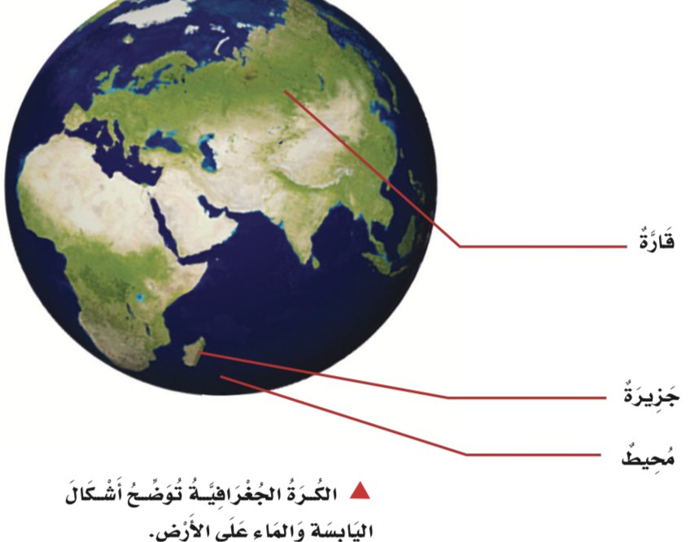
الاستراتيجية: قراءة الخرائط
ما الذي تخبرنا به الخرائط؟
المحطة ٨
الكرة الجغرافية – من كتابي ص١٢٠
يُمَثِّلُ مُجَسَّمُ الْكُرَةِ الْجُغْرَافِيَّةِ نَمُوذَجًا لِلْأَرْضِ، وَهِيَ خَرِيطَةٌ عَلَى شَكْلِ كُرَةٍ تُبَيِّنُ أَمَاكِنَ الْيَابِسَةِ وَالْمَاءِ عَلَى الْأَرْضِ.
تُسَمَّى الْأَجْزَاءُ الْكَبِيرَةُ مِنَ الْيَابِسَةِ قَارَّاتٍ، وَهِيَ مُحَاطَةٌ بِالْمُحِيطَاتِ.
أَمَّا الْأَجْزَاءُ الصَّغِيرَةُ مِنَ الْيَابِسَةِ الْمُحَاطَةُ بِالْمَاءِ مِنْ جَمِيعِ الْجِهَاتِ فَتُسَمَّى جُزُرًا.
جزيرة
محيط
قارّة
أ/ شامه البقمي
صفحة ١٢٠
Notes:
المحطة ٨ – الكرة الجغرافية (ص١٢٠) بنص الكتاب. الاستراتيجية: قراءة الخرائط. أحضري مجسّم الكرة الأرضية إن وُجد.
كل نقرة تُظهر جملة، ثم الكلمات الثلاث. اطلبي من الطالبات الإشارة إلى القارة والجزيرة والمحيط في الصورة.

Slide 19
الاستراتيجية: التعلم باللعب
لعبة ألوان الخريطة
المحطة ٨
اضغطي على اللون لتعرفي ماذا يبيّن على الخريطة!
يُبَيِّنُ
الْمَاءَ عَلَى الْأَرْضِ 🌊
يُبَيِّنُ
الصَّحَارَى 🏜️
يُبَيِّنُ
السُّهُولَ الْمُنْبَسِطَةَ 🟩
يُبَيِّنُ
الْجِبَالَ ⛰️
أ/ شامه البقمي
صفحة ١٢٠
Notes:
ألوان الخريطة (ص١٢٠) بنص الكتاب: البني للجبال، والأخضر للسهول المنبسطة، والأصفر للصحارى، والأزرق للماء.
تقول الطالبة معنى اللون، ثم تنقر عليه لتتحقق.

Slide 20
الاستراتيجية: التعلم بالقصة – ربط وطني
قصة في بلدي (١)
المحطة ٩
سافرت نورة مع أسرتها إلى منطقة الباحة. رأت جبالًا عالية خضراء، يعانق الضباب قممها، وتجري بينها الوديان!
الباحة – ص١١٤
نورة: هذه جبال! مثل صورة فصلنا في الكتاب.
أ/ شامه البقمي
إثرائي
Notes:
المحطة ٩ – قصة في بلدي (1 من ٣). الاستراتيجية: التعلم بالقصة + الربط الوطني. القصة ومعلوماتها إثرائية من إعداد المعلمة (ليست من نص الكتاب).
بعد القصة اسألي: ما شكل اليابسة في المكان الذي نعيش فيه؟

Slide 21
الاستراتيجية: التعلم بالقصة – ربط وطني
قصة في بلدي (٢)
المحطة ٩
قال أبوها: في بلدنا أشكال كثيرة لليابسة؛ جبال السروات في الغرب، وسهل تهامة الواسع على ساحل البحر الأحمر، ووادي حنيفة في الرياض.
نورة: جبال وسهول ووديان… كلها في بلدي!
أ/ شامه البقمي
إثرائي
Notes:
المحطة ٩ – قصة في بلدي (2 من ٣). الاستراتيجية: التعلم بالقصة + الربط الوطني. القصة ومعلوماتها إثرائية من إعداد المعلمة (ليست من نص الكتاب).
بعد القصة اسألي: ما شكل اليابسة في المكان الذي نعيش فيه؟

Slide 22

الاستراتيجية: التعلم بالقصة – ربط وطني
قصة في بلدي (٣)
المحطة ٩
وقالت أمها: وفي بلدنا صحراء الربع الخالي، وهي من أكبر الصحارى الرملية في العالم، وفي البحر الأحمر جزر فرسان المحاطة بالماء من كل الجهات.
نورة: جزيرة؟ يعني يابسة يحيط بها الماء!
أ/ شامه البقمي
إثرائي
Notes:
المحطة ٩ – قصة في بلدي (3 من ٣). الاستراتيجية: التعلم بالقصة + الربط الوطني. القصة ومعلوماتها إثرائية من إعداد المعلمة (ليست من نص الكتاب).
بعد القصة اسألي: ما شكل اليابسة في المكان الذي نعيش فيه؟

Slide 23
الاستراتيجية: تصحيح المفاهيم
اكتشفي الخطأ
المحطة ١٠
✘ ١. الوادي منطقة مرتفعة من اليابسة.
أحسنتِ! ⭐
التصحيح: الوادي أرض منخفضة بين الجبال والتلال.
✘ ٢. التلال أعلى من الجبال.
أحسنتِ! ⭐
التصحيح: التلال مرتفعة، لكنها أقل ارتفاعًا من الجبال.
✘ ٣. اليابسة تشكّل الجزء الأكبر من مساحة الأرض.
أحسنتِ! ⭐
التصحيح: الماء يشكّل الجزء الأكبر من مساحة الأرض.
أ/ شامه البقمي
صفحات ١١٦ – ١٢٠
Notes:
المحطة ١٠ – اكتشفي الخطأ. الاستراتيجية: تصحيح المفاهيم (البطاقات الملونة). اقرئي العبارة واسألي: صح أم خطأ؟ ثم انقري عليها ليظهر التصحيح.

Slide 24
الاستراتيجية: التعلم باللعب – التصنيف
تحدي: يابسة أم ماء؟
المحطة ١٠
قولي: يابسة أم ماء؟ ثم انقري على البطاقة لتتحققي!
نهر
سهل
محيط
جبل
ماء
يابسة
ماء
يابسة
وادٍ
جزيرة
بحيرة
تل
يابسة
يابسة
ماء
يابسة
أ/ شامه البقمي
صفحتا ١١٥ – ١٢٠
Notes:
تحدي يابسة أم ماء (مراجعة مفردات الفصل). تقول الطالبة الإجابة، ثم تنقر على البطاقة لتتحقق. تنبيه: الجزيرة يابسة يحيط بها الماء، والوادي يابسة منخفضة.

Slide 25
الاستراتيجية: فكّري – تحدثي – اكتبي
أفكر وأتحدث وأكتب
المحطة ١٠
١- مَا أَشْكَالُ الْيَابِسَةِ؟
السهول المنبسطة، والوديان المنخفضة، والجبال والتلال المرتفعة.
رائع! أنتِ مستكشفة تفكّر بعمق 🌟
أ/ شامه البقمي
صفحات ١١٦ – ١٢٠
Notes:
أفكر وأتحدث وأكتب – السؤال ١. الاستراتيجية: فكّري – تحدثي – اكتبي.
تنبيه: صفحة «أفكر وأتحدث وأكتب» في الكتاب (ص١٢١) لم تُرفق؛ هذه الأسئلة من إعداد المعلمة. أرسلي الصفحة لاستبدالها بأسئلة الكتاب.

Slide 26
الاستراتيجية: فكّري – تحدثي – اكتبي
أفكر وأتحدث وأكتب
المحطة ١٠
٢- فِيمَ يَخْتَلِفُ التَّلُّ عَنِ الْجَبَلِ؟
التل مرتفع، لكنه أقل ارتفاعًا من الجبل.
رائع! أنتِ مستكشفة تفكّر بعمق 🌟
أ/ شامه البقمي
صفحات ١١٦ – ١٢٠
Notes:
أفكر وأتحدث وأكتب – السؤال ٢. الاستراتيجية: فكّري – تحدثي – اكتبي.
تنبيه: صفحة «أفكر وأتحدث وأكتب» في الكتاب (ص١٢١) لم تُرفق؛ هذه الأسئلة من إعداد المعلمة. أرسلي الصفحة لاستبدالها بأسئلة الكتاب.

Slide 27
الاستراتيجية: فكّري – تحدثي – اكتبي
أفكر وأتحدث وأكتب
المحطة ١٠
٣- مَاذَا يُبَيِّنُ اللَّوْنُ الْأَزْرَقُ عَلَى الْخَرِيطَةِ؟
يبيّن الماء على الأرض.
رائع! أنتِ مستكشفة تفكّر بعمق 🌟
أ/ شامه البقمي
صفحات ١١٦ – ١٢٠
Notes:
أفكر وأتحدث وأكتب – السؤال ٣. الاستراتيجية: فكّري – تحدثي – اكتبي.
تنبيه: صفحة «أفكر وأتحدث وأكتب» في الكتاب (ص١٢١) لم تُرفق؛ هذه الأسئلة من إعداد المعلمة. أرسلي الصفحة لاستبدالها بأسئلة الكتاب.

Slide 28
الاستراتيجية: التعلم بالرسم
العلوم والفن
المحطة ١٠
أَرْسُمُ أَشْكَالَ الْيَابِسَةِ فِي مَكَانٍ زُرْتُهُ فِي بَلَدِي: جَبَلًا، وَتَلًّا، وَسَهْلًا، وَوَادِيًا، وَأَكْتُبُ اسْمَ كُلِّ شَكْلٍ.
نورة: لوّني الجبل بالبني، والسهل بالأخضر، والماء بالأزرق!
أ/ شامه البقمي
نشاط منزلي
Notes:
العلوم والفن (نشاط من إعداد المعلمة، يربط ألوان الخريطة ص١٢٠). يمكن تنفيذه واجبًا منزليًا.

Slide 29

الاستراتيجية: تذكرة الخروج
كنز المعرفة
المحطة ١٠
١. ما الجبل؟
منطقة مرتفعة من اليابسة، قد تكون قممه حادة وجوانبه شديدة الانحدار.
٢. ماذا نسمي اليابسة المحاطة بالماء من جميع الجهات؟
الجزيرة.
٣. أيهما يشكّل الجزء الأكبر من الأرض: الماء أم اليابسة؟
الماء (الغلاف المائي).
أحسنتن يا مستكشفاتي الصغيرات! ⭐
أ/ شامه البقمي
صفحات ١١٤ – ١٢٠
Notes:
كنز المعرفة. الاستراتيجية: تذكرة الخروج. انقري على كل سؤال لتظهر إجابته، ثم على صندوق الكنز لرسالة التعزيز.

Slide 30
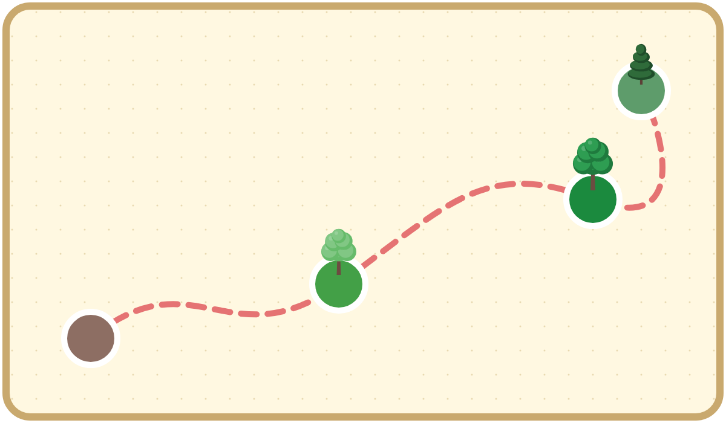
رحلتنا انتهت… لكن اكتشافاتنا لا تنتهي!
الجبال
بالعلم نكتشف سطح أرضنا 🌍
الوديان
نورة: إلى اللقاء في رحلة الماء!
السهول
مدرستي
صفحات ١١٤ – ١٢٠
إعداد وتنفيذ: أ/ شامه البقمي
Notes:
الختام: راجعي محطات الرحلة على الخريطة، وشوّقي الطالبات للدرس الثاني: كيف تستخدم المخلوقات الحية الماء على سطح الأرض؟

